Slide 1
2.
1.

Slide 2
Vijest

Slide 3
NADNASLOV
SPORTSKI USPJESI UČENIKA
Školska nogometna ekipa izborila finale
Nogometna ekipa Osnovne škole „Ivan Goran Kovačić” prošlog se petka plasirala u finale državnog natjecanja osnovnih škola.
U polufinalu održanom u Splitu ekipa OŠ „Ivan Goran Kovačić” pobijedila je ekipu OŠ „Petar Zrinski” rezultatom 3 : 1. Kapetan ekipe Luka Horvat postigao je dva gola, dok je treći gol zabio Ivan Perić. Trener Alen Jurić izuzetno je ponosan na napredak ekipe tijekom cijele sezone. Finale će se održati za dva tjedna u Zagrebu, a učenici se nadaju kako će donijeti pobjednički pehar svojoj školi.
Učenici i učitelji s nestrpljenjem iščekuju finale te organiziraju navijačku podršku iz svoje škole.
NASLOV
1.
PODNASLOV
TKO?
ŠTO?
KAD?
GDJE?
KAKO?
ZAŠTO?

Slide 4
NADNASLOV
TERENSKA NASTAVA
Oduševljenje Tehničkim muzejom
Prošlog četvrtka osmaši Osnovne škole „Antun Mihanović” posjetili su Tehnički muzej „Nikola Tesla” u Zagrebu u sklopu terenske nastave.
Terenska nastava uključivala je edukativno vodstvo kroz Tehnički muzej, gdje su učenici imali priliku vidjeti Tesline izume i sudjelovati u demonstracijama njegovih pokusa. Posebno zanimljiv bio je dio o svemirskim istraživanjima, gdje su učenici naučili više o prvim letovima u svemir. Voditeljica muzeja Iva Evačić istaknula je važnost popularizacije znanosti među mladima.
Učenici su bili oduševljeni posjetom, a nekoliko ih je izrazilo želju da i sami jednog dana postanu znanstvenici.
NASLOV
2.
PODNASLOV
TKO?
ŠTO?
KAD?
GDJE?
KAKO?
ZAŠTO?

Slide 5
NADNASLOV
HUMANITARNA AKCIJA
Dali pet za prijatelja
Humanitarna akcija „Daj pet za prijatelja”, koju su učenici Osnovne škole „Fran Galović” u Koprivnici organizirali prošlog tjedna, uspješno je završena prikupljanjem donacija za pomoć učenicima u potrebi.
Akciju su osmislili članovi Vijeća učenika, a cilj je bio prikupiti školski pribor i knjige za učenike slabijeg imovinskog stanja. Učenici, roditelji i nastavnici odazvali su se u velikom broju te su tijekom tjedna prikupljene brojne donacije. Voditeljica akcije, pedagoginja Ana Novak, izjavila je da je ponosna na solidarnost učenika i spremnost na pomoć svojim vršnjacima.
Donacije će biti podijeljene učenicima u suradnji s Gradskim društvom Crvenog križa, a škola već planira organizirati slične akcije i iduće godine.
NASLOV
3.
PODNASLOV
TKO?
ŠTO?
KAD?
GDJE?
KAKO?
ZAŠTO?

Slide 6
ZAKLJUČIMO!
Što je vijest?
✓kratak tekst o značajnome događaju
Kako se nižu podatci u vijesti?
✓od važnijih prema manje važnima
Na koja pitanja odgovara vijest?
Tko?
Što?
Gdje?
Kad?
Kako?
Zašto?

Slide 7
Obilježja vijesti
sažetost (kratkoća) | opširnost
subjektivnost (s osobnim dojmom) | objektivnost (bez osobnog dojma)
približne informacije | točnost
potpunost | djelomične informacije
aktualnost (važno u sadašnjem trenutku) | zastarjelost
neuvjerljivost | uvjerljivost
jasnoća | zbrkanost

Slide 8
LAŽNA VIJEST!
NOVA TEHNIKA UČENJA
Telepatsko rješavanje zadataka dovelo ih do medalje
Učenici Osnovne škole „Svjetlost” iz Hrvatske proglašeni su pobjednicima svjetskog natjecanja u matematici, iako nisu polagali završni ispit.
Prema izjavama organizatora natjecanja, učenici ove škole osvojili su prvo mjesto zahvaljujući jedinstvenom telepatskom načinu rješavanja zadataka. Tim učenika, koji se sastoji od pet genijalaca, uspio je poslati točne odgovore mislima bez korištenja papira, olovke ili računala. Navodno su zadatke rješavali tijekom jednog školskog odmora, a njihovi odgovori su se automatski pojavili u sustavu natjecanja.
Neki stručnjaci vjeruju da je to rezultat nove tehnike učenja koju razvija profesor matematike iz ove škole, koji je ostao anoniman. Organizatori natjecanja oduševljeni su ovim otkrićem i tvrde kako će ovo u potpunosti promijeniti način na koji se matematika poučava u svijetu.
Ovaj nevjerojatan uspjeh donosi veliku čast Hrvatskoj, a učenici OŠ „Svjetlost” pozvani su da održe predavanje na prestižnim svjetskim sveučilištima.
nevjerojatne tvrdnje
nedostatak točnih informacija
Koje točno natjecanje?
Tko su točno organizatori?
Tko je zapravo taj profesor?
Kojim točno sveučilištima?

Slide 9
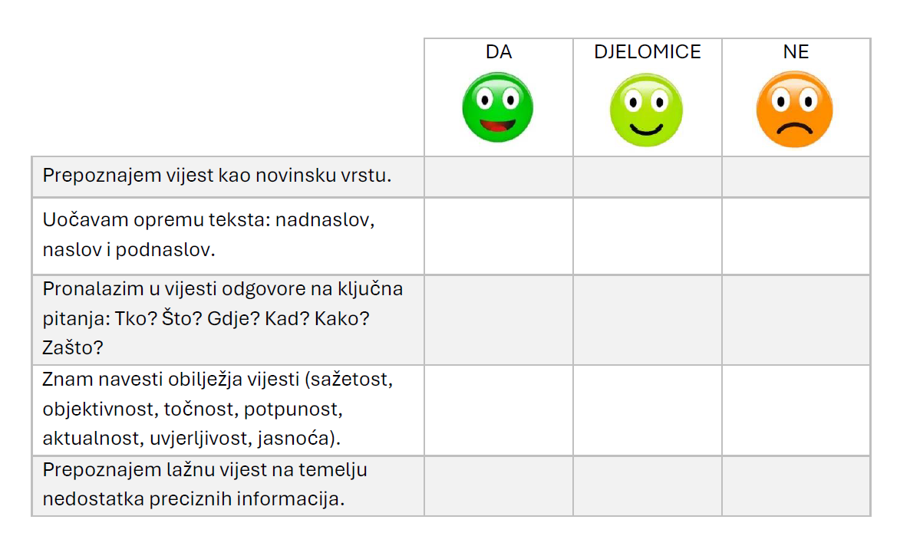
SAMOVREDNOVANJE Označi kvačicom ✔ tvrdnje s kojima se slažeš.

